Slide 1


东京迪士尼乐园员工培训
演讲人：
日期：

Slide 2

东京迪士尼乐园简介
员工培训重要性
员工培训体系构建
岗前培训内容与方法
在岗培训内容与实施
专题培训及拓展活动
目录

Slide 3
01
东京迪士尼乐园简介

Slide 4
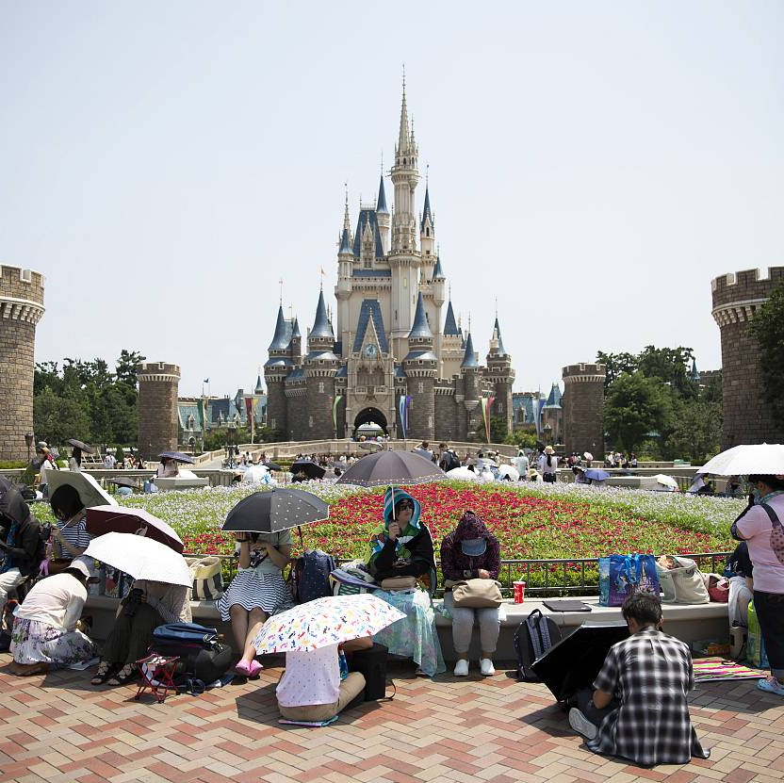
乐园背景与历史
创立与发展
东京迪士尼乐园是由美国迪士尼公司和日本梓设计公司合作建造的，于1982年正式开放。作为亚洲第一座迪士尼乐园，它以其独特的魅力和不断创新的经营理念吸引了无数游客。
经营策略
东京迪士尼乐园从开园之初就注重不断添增新的游乐场所、器具和服务方式，以吸引游客并让来过的游客有再次来访的冲动。这种经营策略使得东京迪士尼乐园在多年来一直保持着高人气和高收益。

Slide 5
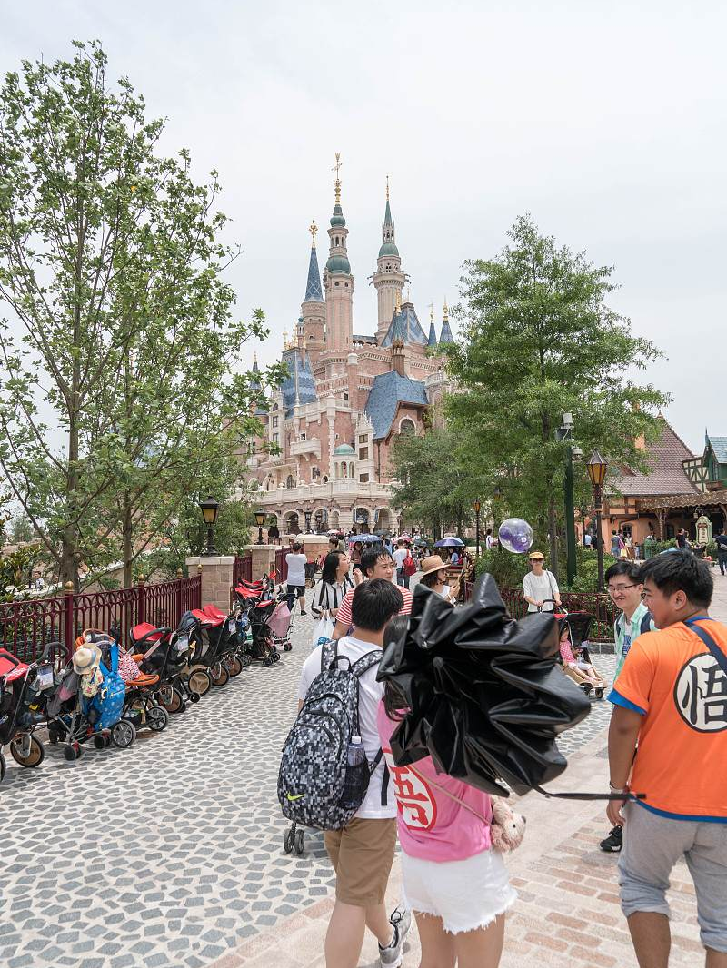
园区分布与特色
01
园区分布
东京迪士尼乐园主要分为世界市集、探险乐园、西部乐园、动物天地、梦幻乐园、卡通城及明日乐园等七个主题园区。每个园区都有其独特的主题和风格，为游客提供了多样化的娱乐体验。
02
游乐设施
东京迪士尼乐园内拥有众多受欢迎的游乐设施，包括经典的旋转木马、过山车、海盗船等。此外，乐园还不断推出新的游乐项目和表演活动，以满足不同年龄段游客的需求。
03
特色表演
除了游乐设施外，东京迪士尼乐园还以其精彩的表演活动而闻名。包括巡游表演、音乐剧、灯光秀等，这些表演活动为游客带来了欢乐和惊喜。

Slide 6
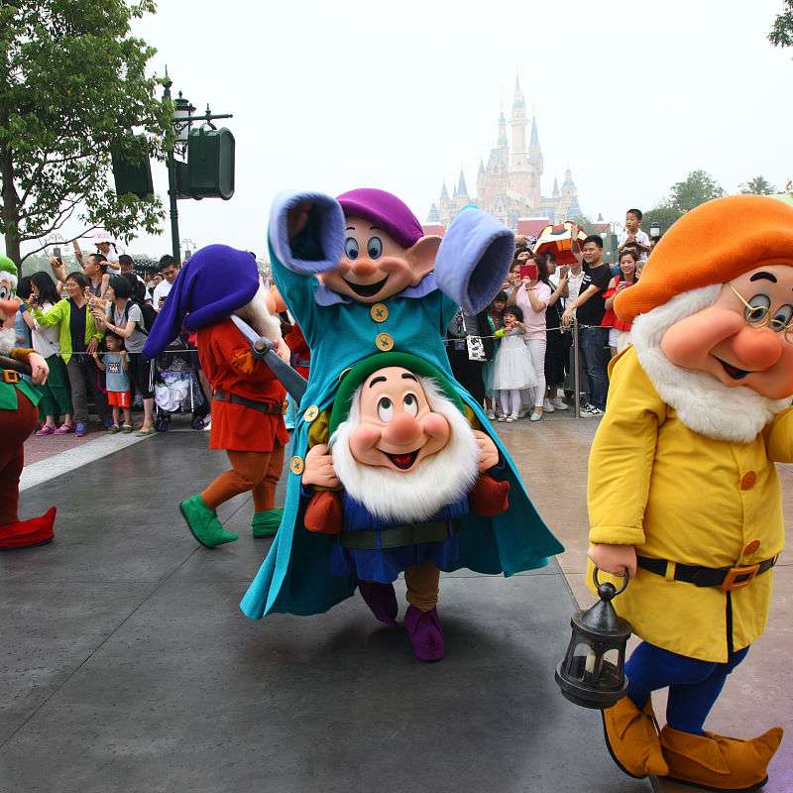
企业文化与价值观
服务理念
东京迪士尼乐园注重为游客提供优质、周到的服务。员工们始终以微笑和热情的态度迎接每一位游客，努力为游客营造欢乐、温馨的氛围。
团队合作
东京迪士尼乐园强调团队合作的重要性。员工们相互支持、协作配合，共同为游客提供最佳的娱乐体验。这种团队精神不仅增强了员工之间的凝聚力，也提高了工作效率和服务质量。
创新精神
东京迪士尼乐园鼓励员工发挥创新精神，不断推出新的游乐项目、表演活动和服务方式。这种创新精神使得东京迪士尼乐园在竞争激烈的市场中始终保持领先地位，吸引了无数游客前来体验。

Slide 7
02
员工培训重要性

Slide 8
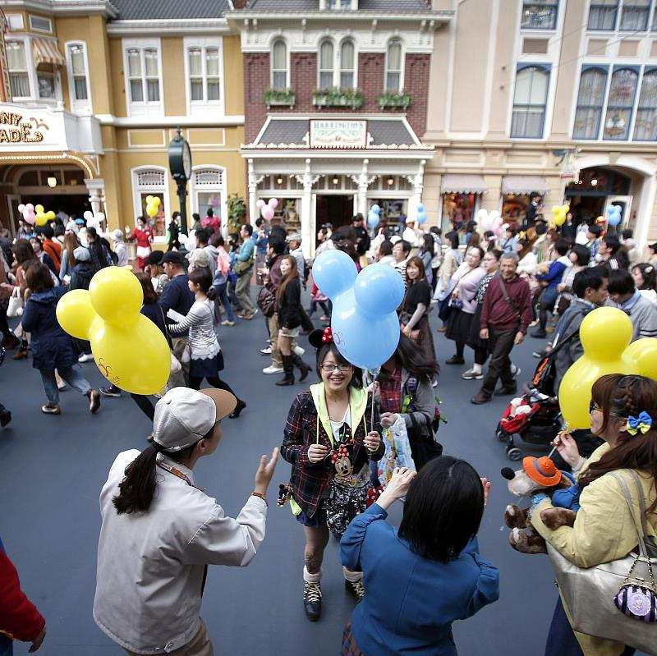
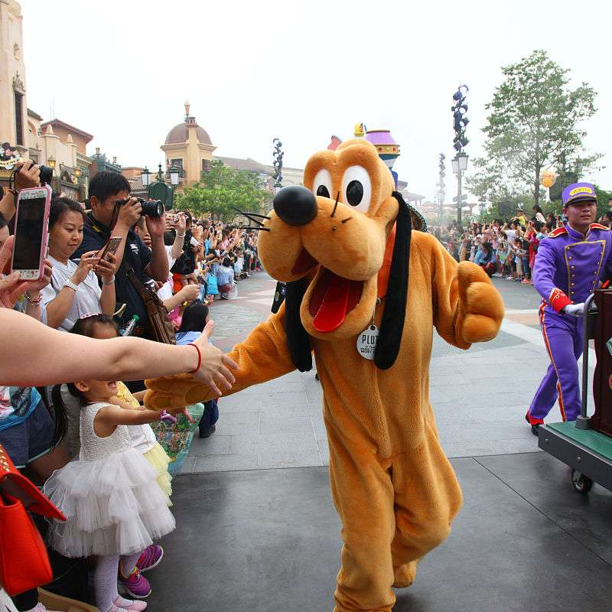
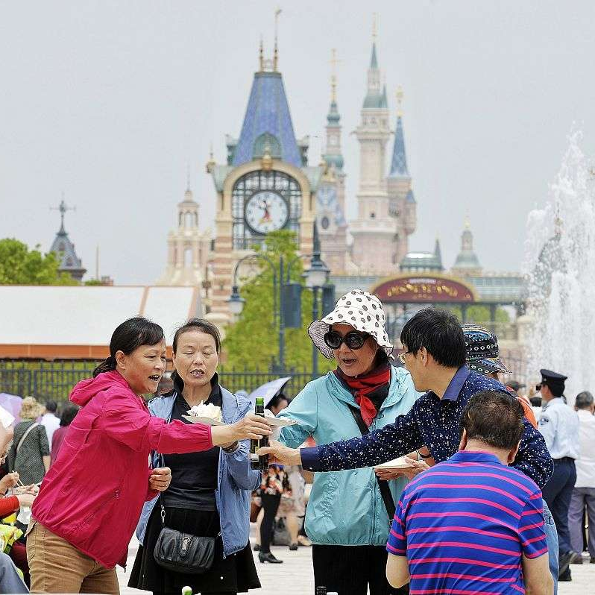
提升服务质量与顾客满意度
了解顾客需求
培训可以帮助员工更好地了解顾客的需求和期望，以便提供更贴心、周到的服务，增加顾客的满意度。
熟练掌握服务技能
通过培训，员工可以熟练掌握各种服务技能，包括礼貌用语、沟通技巧、处理顾客投诉等，从而提升服务质量。
提高服务效率
通过培训，员工可以掌握更高效的工作方法和流程，减少不必要的等待和排队时间，提高服务效率。

Slide 9
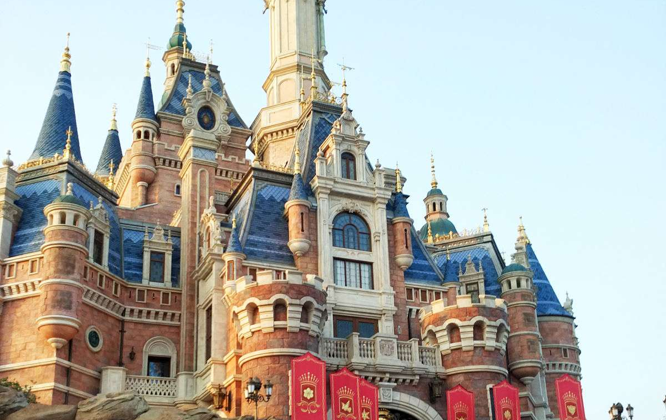
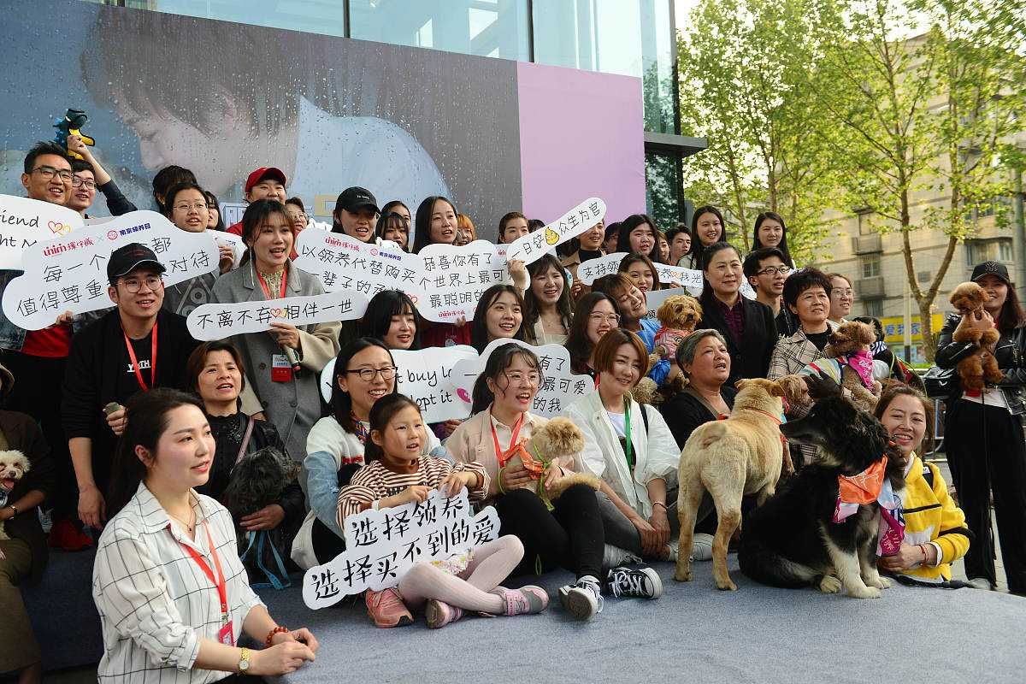
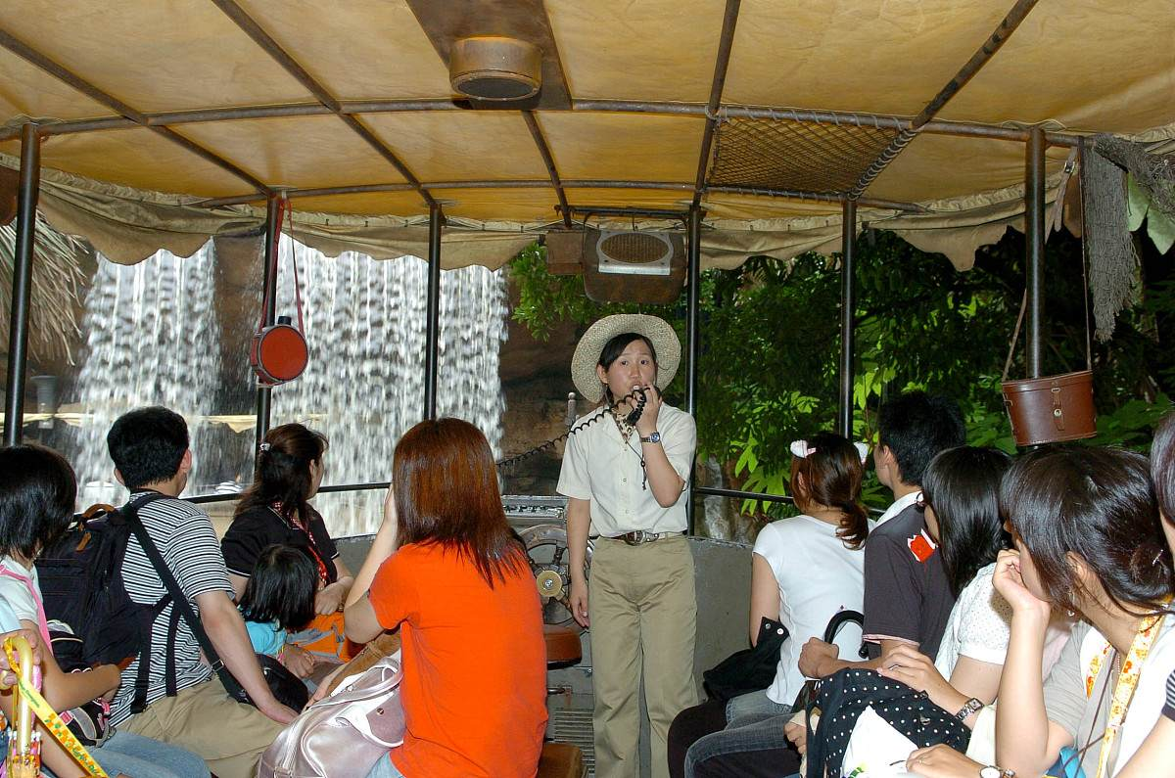
增强员工归属感与凝聚力
培养企业文化认同感
提升个人成长感
培训可以加深员工对迪士尼企业文化的理解和认同，从而增强员工的归属感和自豪感。
培训可以为员工提供学习和成长的机会，让员工感受到公司对他们的重视和投入，从而增强员工的凝聚力和向心力。
加强团队协作
通过团队合作和互动式的培训方式，可以增进员工之间的了解和信任，加强团队协作和配合能力。

Slide 10
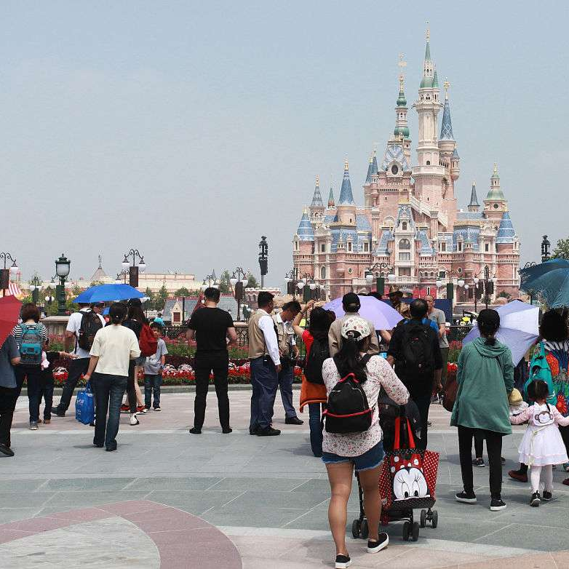
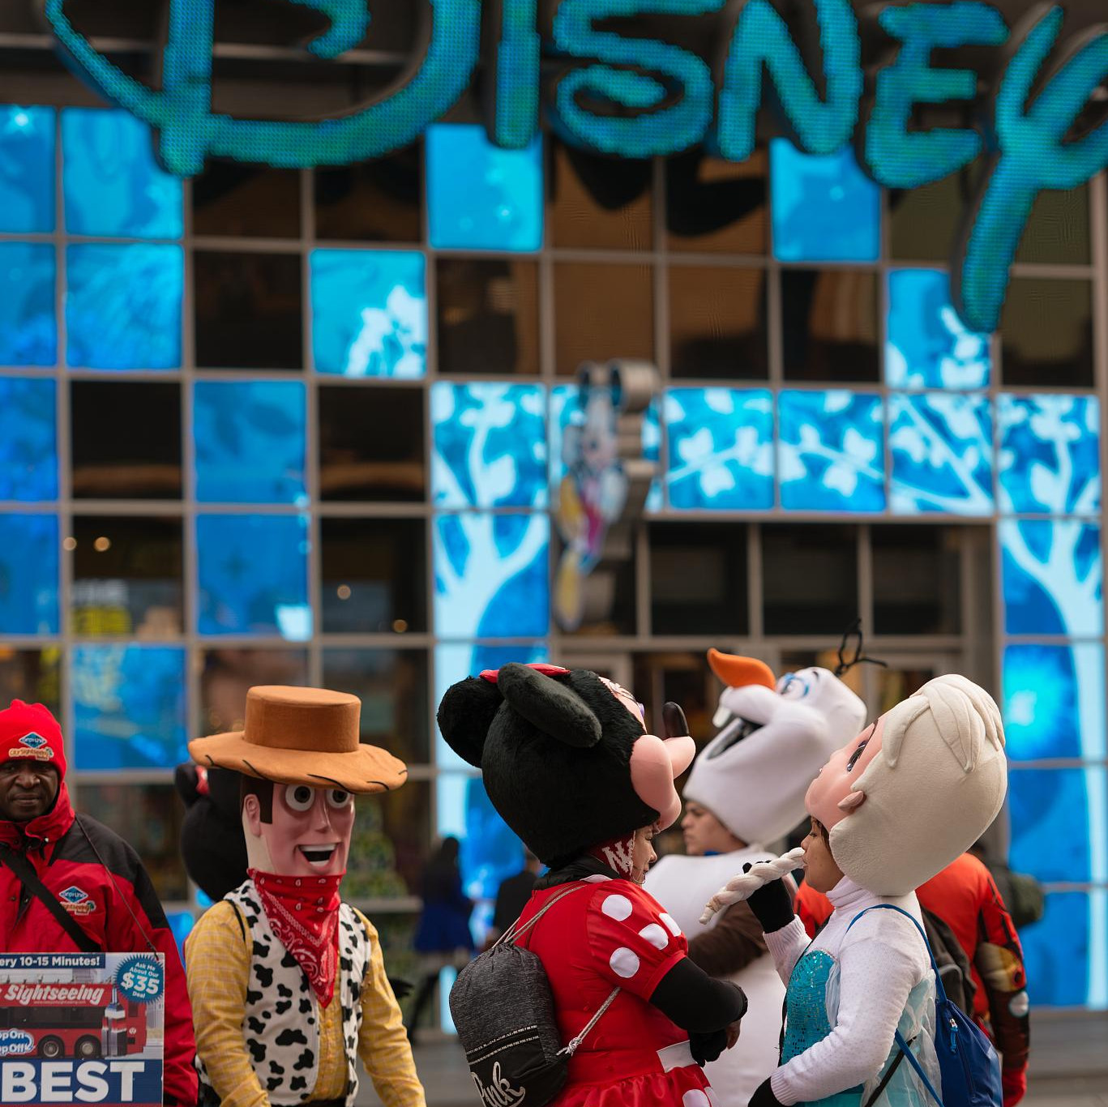
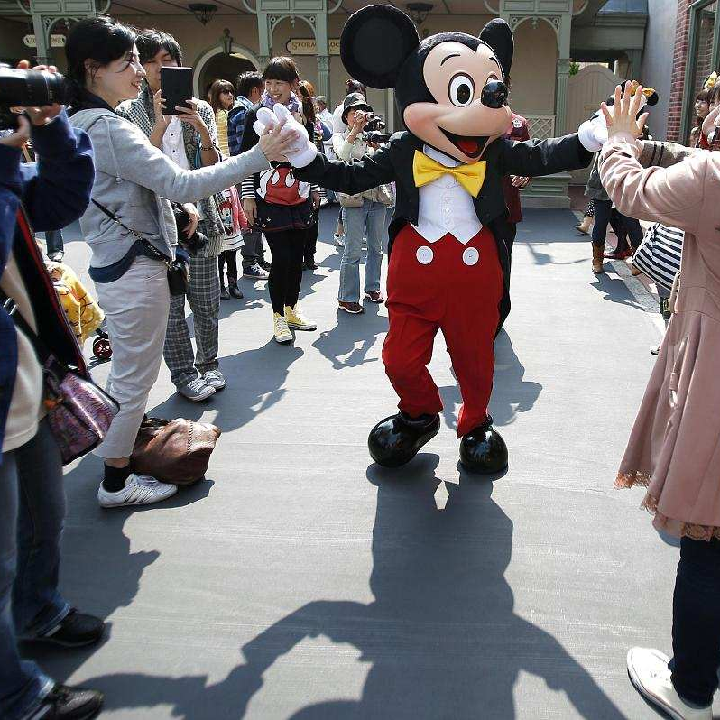
提高企业竞争力与市场占有率
提升品牌形象
增加顾客回头率
拓展市场份额
优秀的员工服务是塑造品牌形象的重要因素之一。通过培训，可以提升员工的服务质量和专业素养，进一步提升东京迪士尼乐园的品牌形象。
满意的顾客更有可能成为回头客，并推荐给他人。通过培训提升员工的服务水平，可以增加顾客的回头率和口碑传播。
优质的服务是吸引新顾客和留住老顾客的关键。通过培训，东京迪士尼乐园可以不断提升自身的服务质量和竞争力，进而拓展市场份额和增加收入。

Slide 11
03
员工培训体系构建

Slide 12
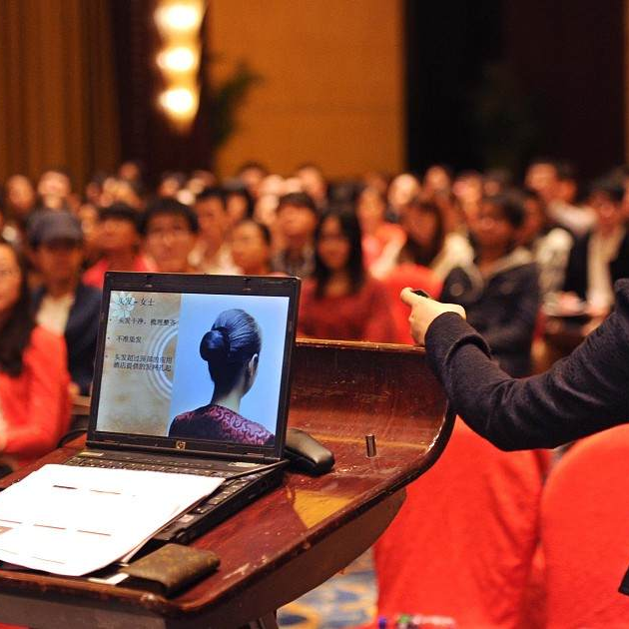
培训需求分析
1
分析员工岗位技能需求
针对不同岗位，明确员工所需的基本技能和专业知识，确保培训内容与实际工作需求相匹配。
评估员工能力现状
2
通过测试、面试等方式，了解员工在技能、知识、态度等方面的实际水平，为制定个性化的培训计划提供依据。
确定培训目标
3
结合乐园发展战略和员工职业生涯规划，明确培训目标，提高员工综合素质和业务能力。

Slide 13
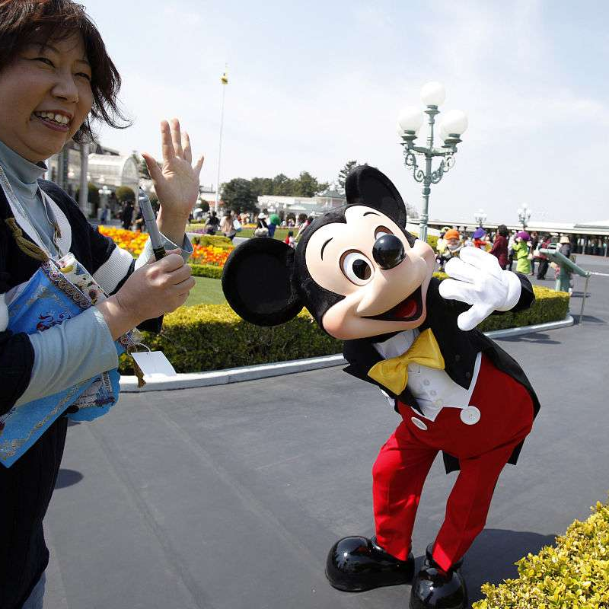
培训课程设计
设计多元化课程
01
针对员工不同的学习需求和兴趣爱好，设计包括理论讲解、案例分析、实践操作等多元化的培训课程。
注重课程更新与优化
02
根据行业发展动态和乐园运营需求，不断更新和优化课程内容，确保培训内容的时效性和实用性。
强化课程互动性
03
通过小组讨论、角色扮演、游戏互动等方式，增强课程的趣味性和互动性，提高员工的学习积极性和参与度。

Slide 14
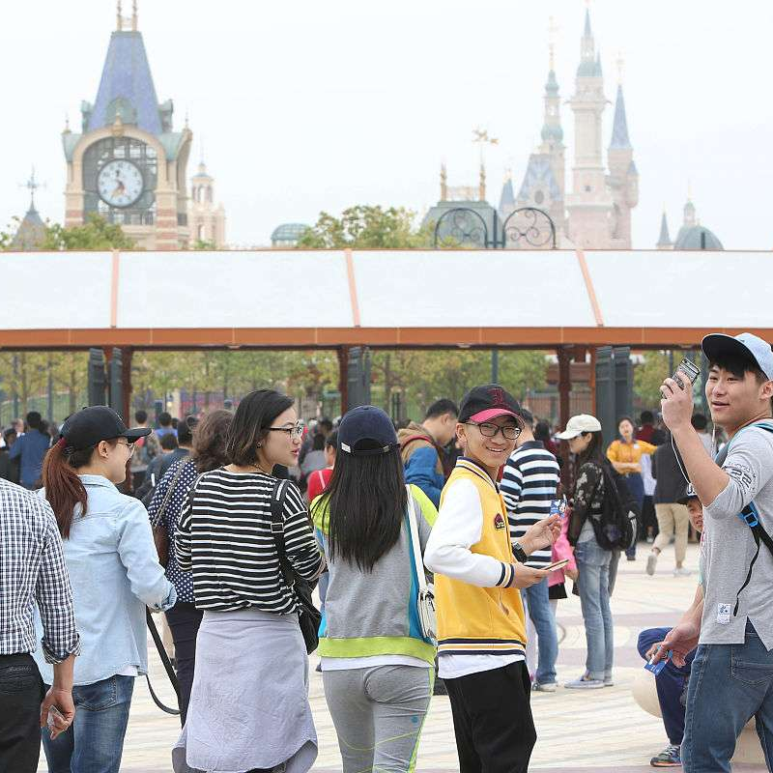
培训师资选拔与培养
选拔优秀内训师
从乐园内部选拔具有丰富实践经验和良好表达能力的员工担任内训师，负责部分课程的讲授和辅导。
引进外部专家
针对乐园运营中的难点问题和新技术应用，引进外部专家进行授课和指导，拓宽员工的视野和知识面。
培养师资队伍
通过定期的培训、交流和分享，提高师资队伍的教学水平和专业素养，确保培训质量。

Slide 15

培训效果评估与反馈
建立评估机制
制定培训效果评估标准和流程，通过考试、问卷调查、实际操作等方式对培训效果进行评估。
及时反馈与调整
根据评估结果，及时向员工和讲师反馈培训效果，针对存在的问题和不足进行调整和改进。
激励与约束并重
将培训结果与员工绩效考核和晋升挂钩，激励员工积极参与培训并不断提升自身能力；同时对培训不积极的员工进行约束和督促。

Slide 16
04
岗前培训内容与方法

Slide 17
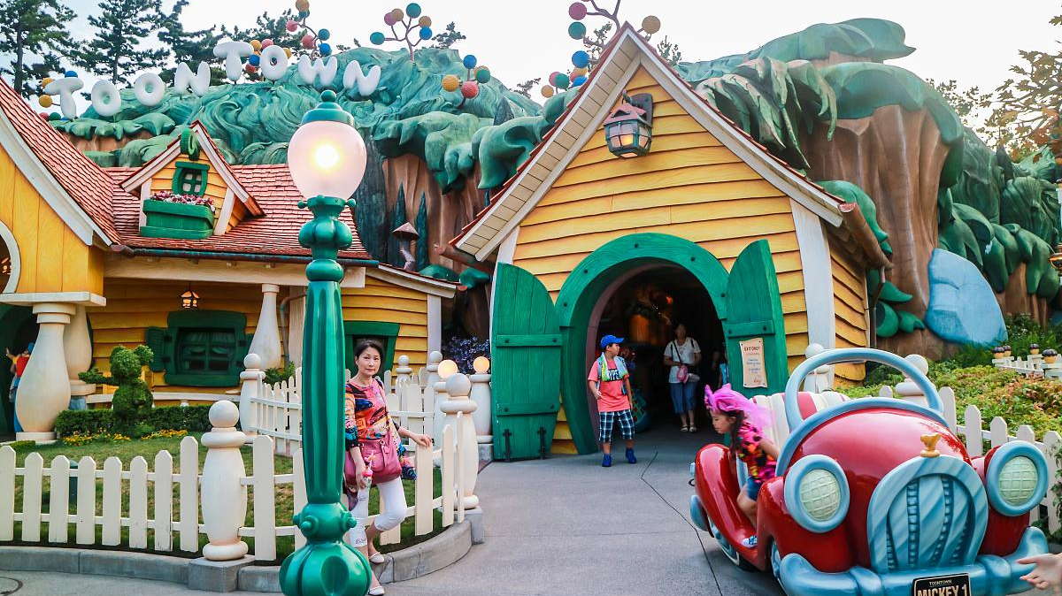
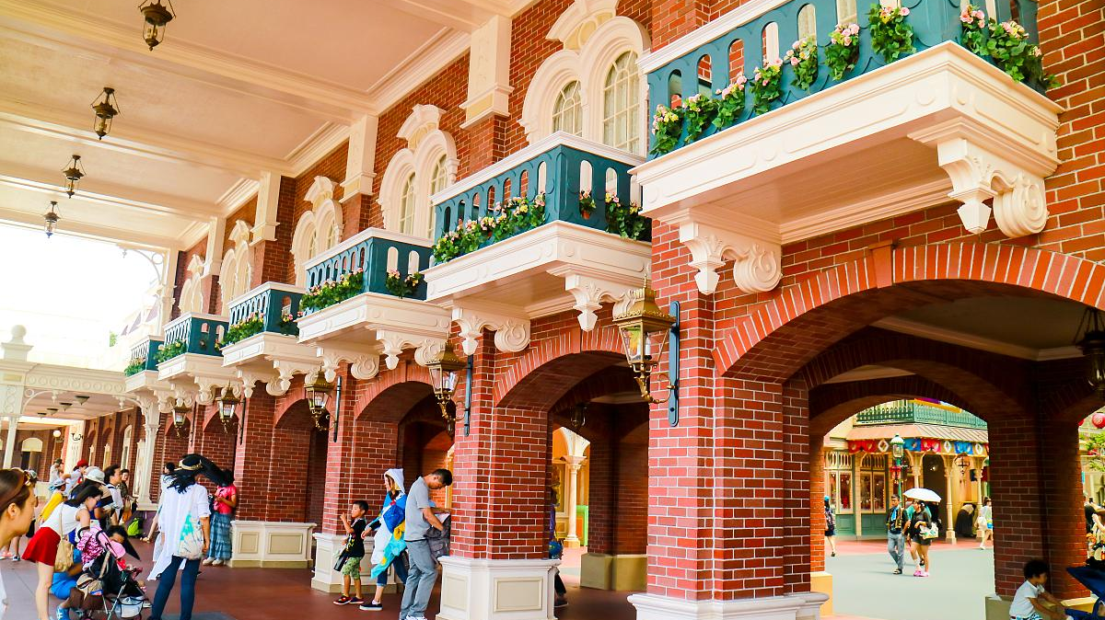
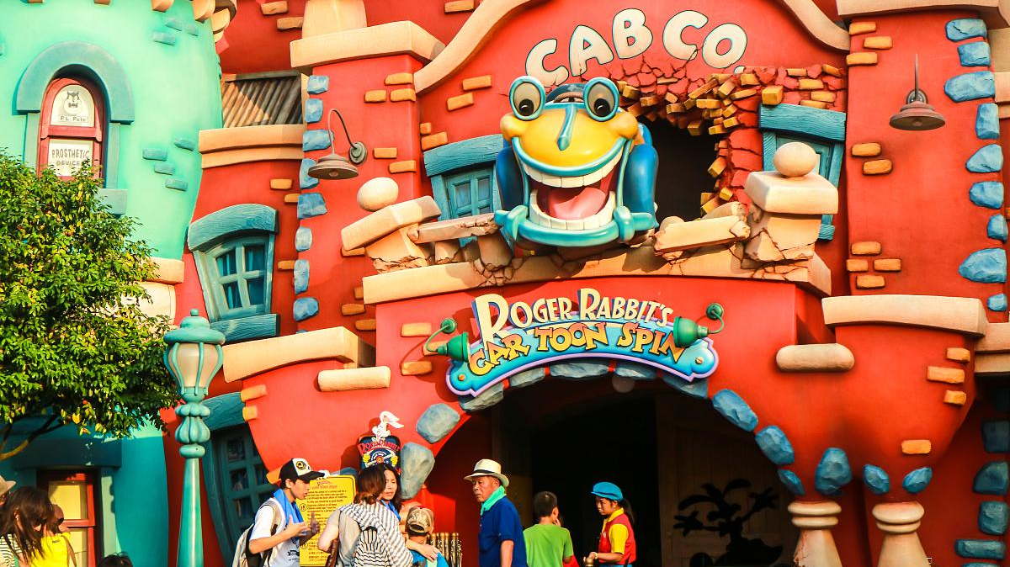
岗位职责与操作规范培训
详细介绍各个岗位的职责、工作流程和操作规范，确保员工对自己的工作内容有清晰的认识。
通过案例分析、角色扮演等形式，使员工了解实际工作中可能遇到的问题和解决方案。
强调安全意识和安全操作的重要性，培训员工正确使用相关设备和器材，确保游客和员工的安全。

Slide 18
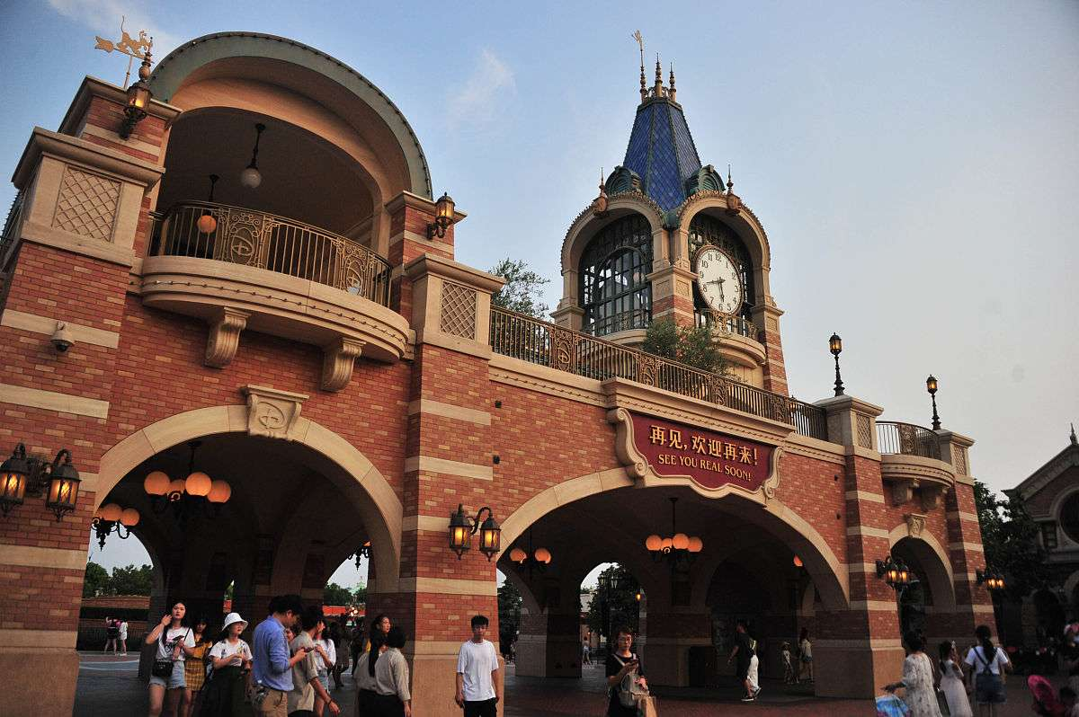
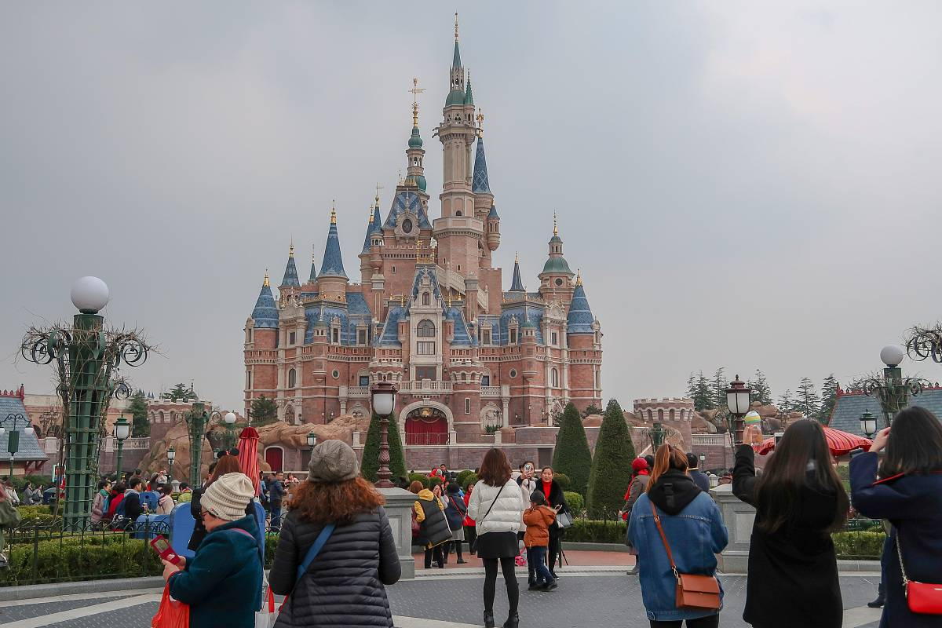
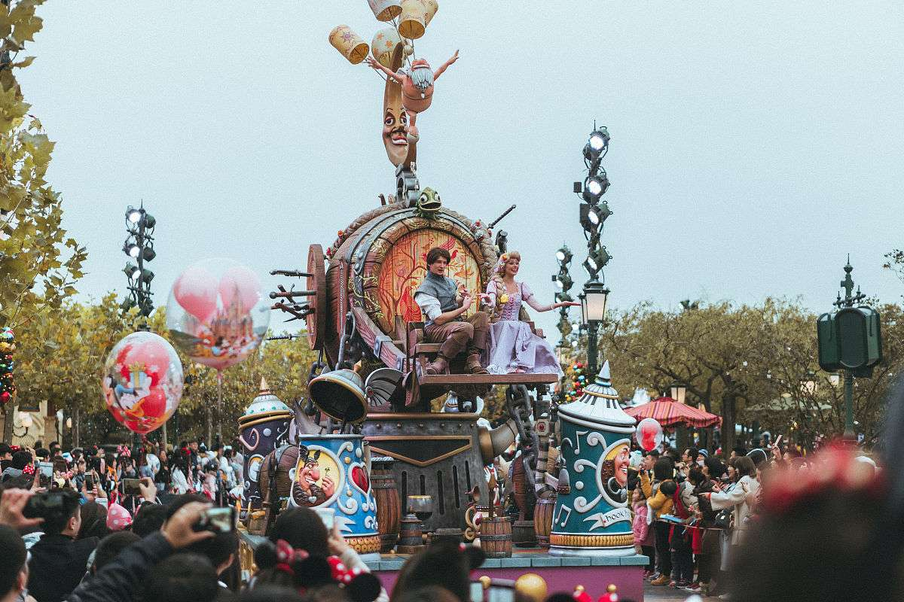
服务意识与沟通技巧培训
培养员工的服务意识，强调“顾客至上”的服务理念，使员工能够以热情、周到的态度为游客提供优质服务。
培训员工掌握多种语言，以便更好地为来自不同国家和地区的游客提供服务。
通过沟通技巧的培训，提高员工与游客的沟通能力，有效解决游客的问题和需求。

Slide 19

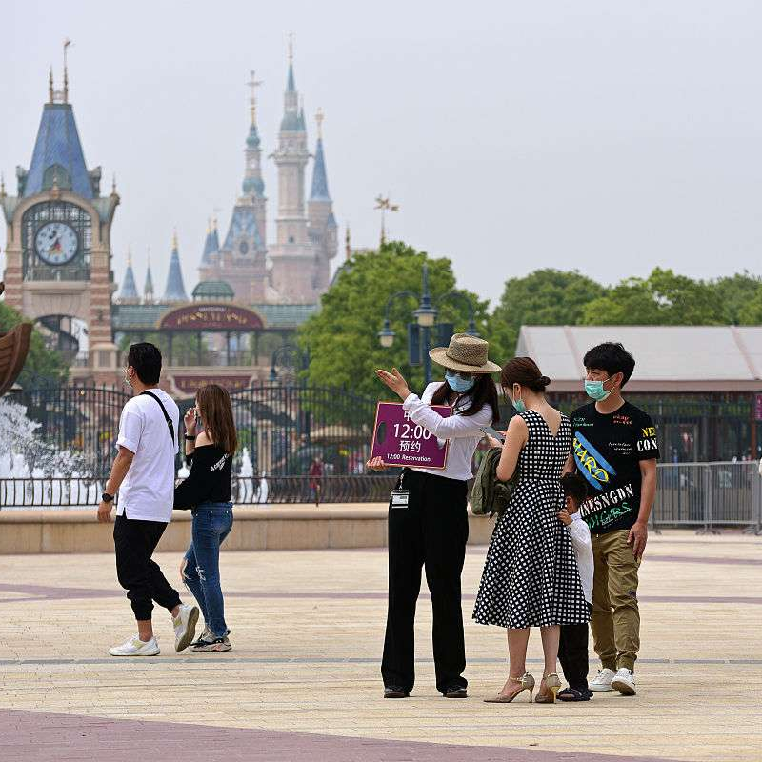
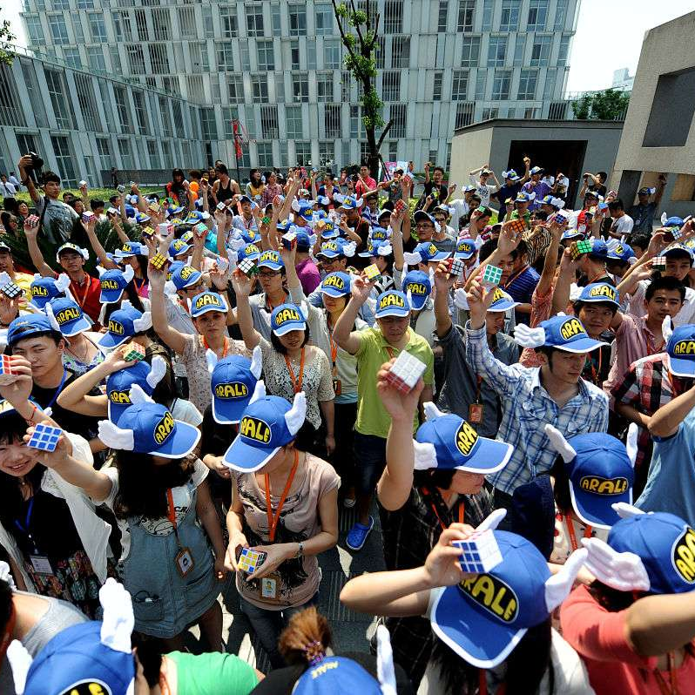
团队协作与应急处理培训
强调团队协作的重要性，培养员工的团队意识和协作精神，提高整体工作效率。
通过模拟演练等形式，使员工了解应急处理流程和措施，能够在遇到突发事件时迅速做出反应，确保游客和员工的安全。
培训员工掌握基本的急救知识和技能，以便在紧急情况下能够及时为游客提供帮助。

Slide 20
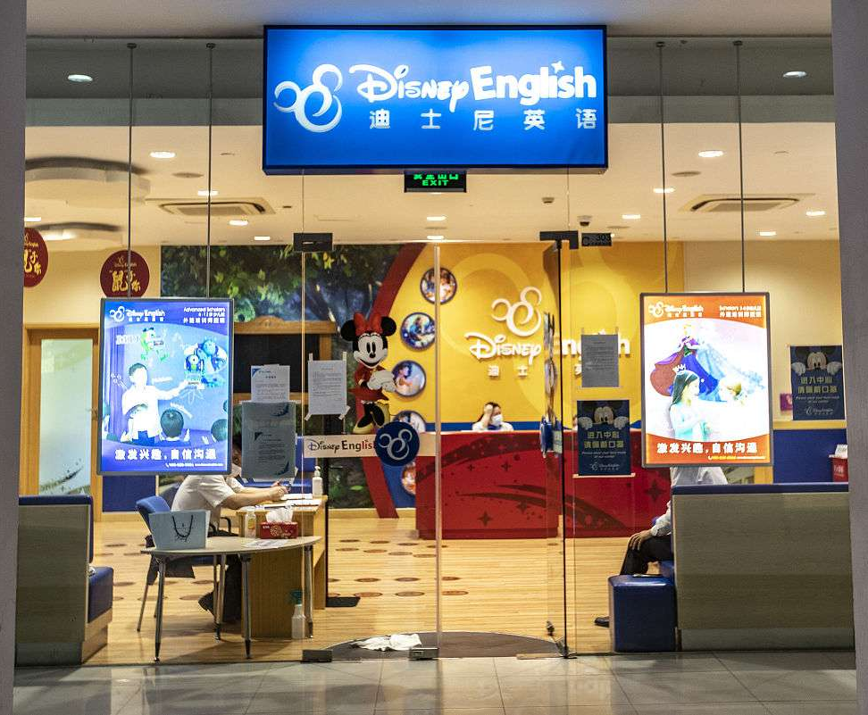
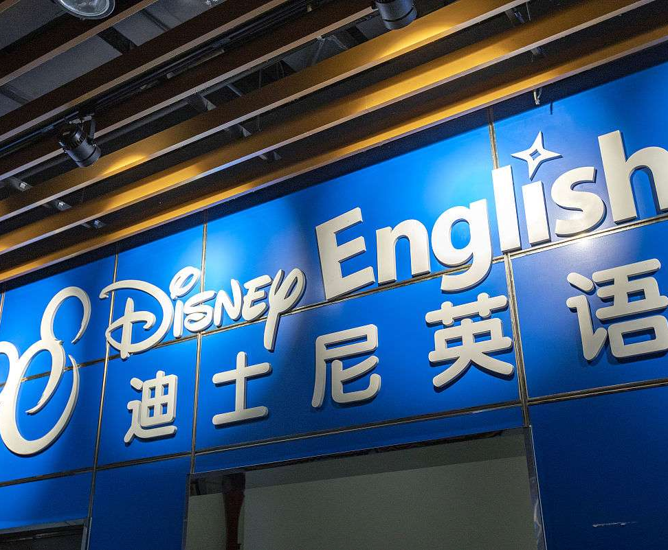
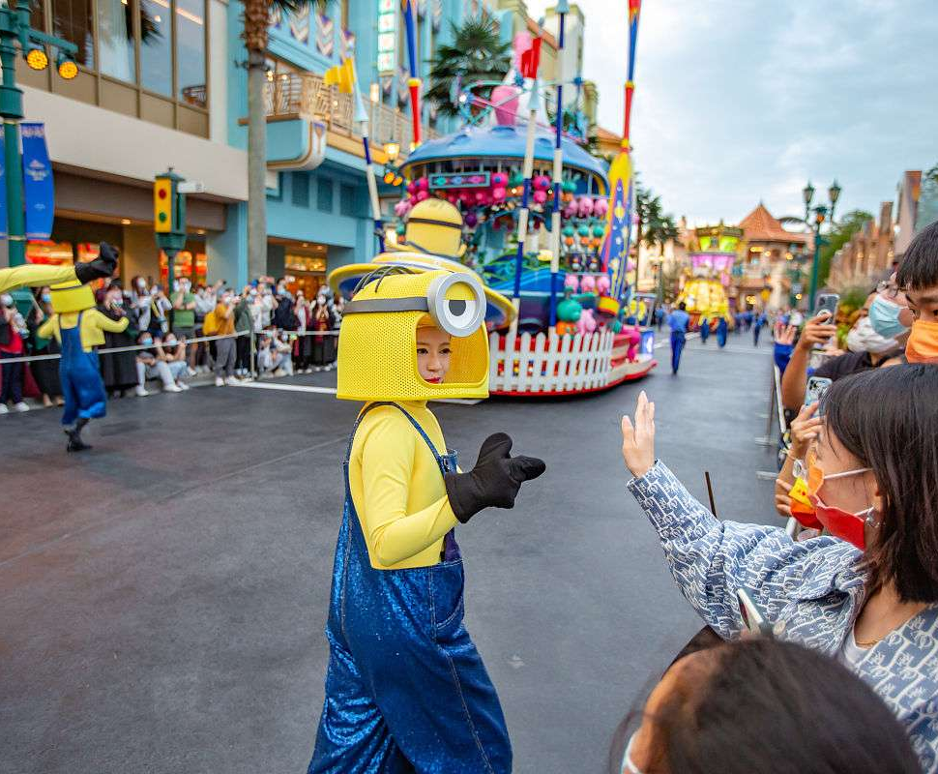
实地考察与模拟演练
安排员工到乐园各个区域进行实地考察，了解乐园的布局、设施和设备情况，为日后的工作做好准备。
通过模拟演练等形式，让员工在实际操作前对工作流程和操作规范有更深入的了解和体验。
鼓励员工在模拟演练中提出问题和建议，以便及时改进和完善培训内容和方法。

Slide 21
05
在岗培训内容与实施

Slide 22
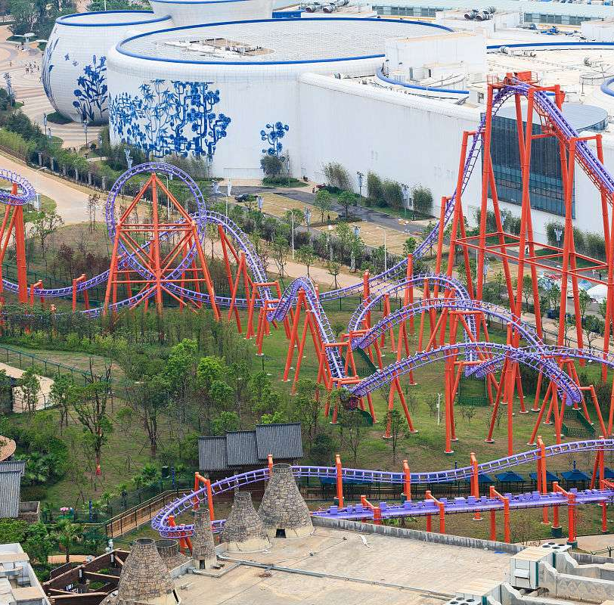
业务技能提升培训
游乐设施操作与维护
针对各个园区的游乐设施，提供专业的操作和维护培训，确保员工熟练掌握设备性能和安全规范。
演艺表演技能
培训员工掌握各类演艺表演技能，包括舞蹈、音乐、戏剧等，提升乐园整体表演水平。
客户服务技巧
培训员工掌握有效的客户服务技巧，包括沟通技巧、解决问题的能力等，提高客户满意度。

Slide 23
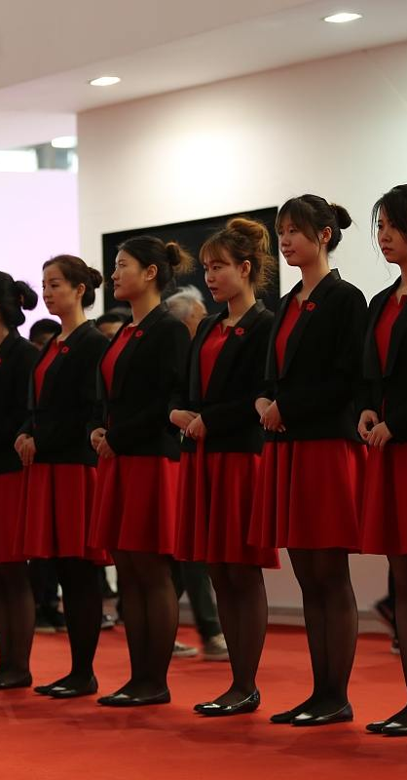
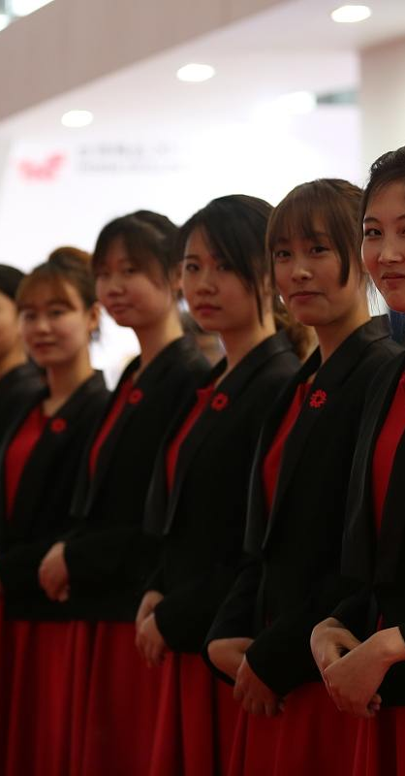
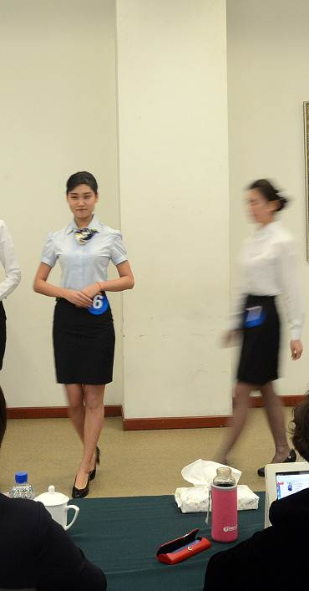
职业素养与礼仪培训
职业素养
培养员工具备良好的职业素养，包括敬业精神、团队合作精神等，提升员工整体形象。
礼仪规范
培训员工掌握标准的礼仪规范，包括着装、言谈举止等，营造优质的客户体验。

Slide 24

客户满意度提升策略培训
客户需求分析
培训员工掌握客户需求分析的方法，了解客户需求和期望，为提供个性化服务奠定基础。
服务质量提升
通过案例分析、角色扮演等形式，培训员工提升服务质量，关注细节，提高客户满意度。

Slide 25

激励机制与绩效考核
激励机制
建立合理的激励机制，包括薪酬激励、晋升激励等，激发员工的工作积极性和创造力。
绩效考核
制定科学的绩效考核标准，对员工的工作表现进行评价，为优秀员工提供奖励和晋升机会。

Slide 26
06
专题培训及拓展活动

Slide 27
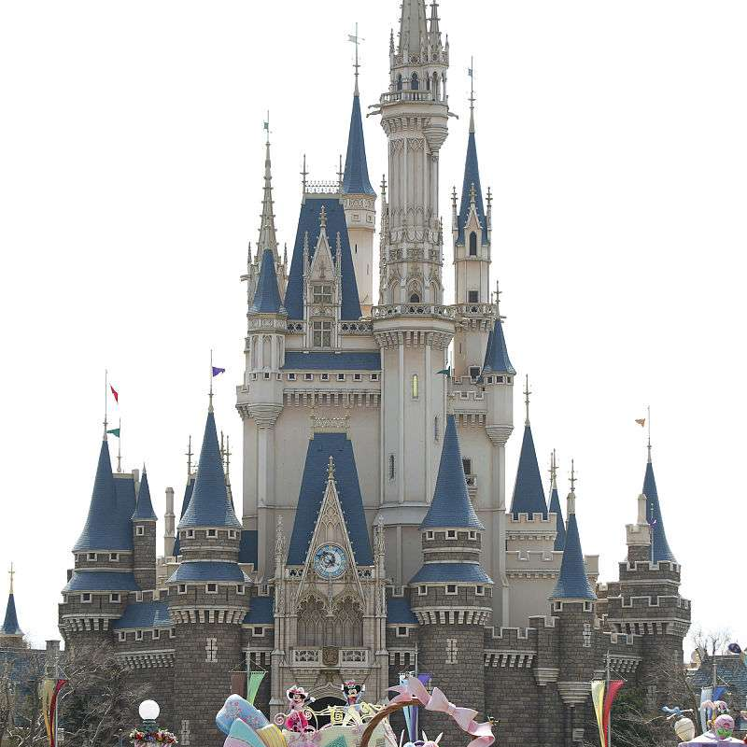
针对不同岗位专题培训
游乐设施操作培训
针对游乐设施操作员，提供设备操作、安全规范、应急处理等方面的专业培训。
客户服务与沟通技巧培训
面向前台、售票、餐饮等与客户直接接触的岗位，提供有效沟通、优质服务、处理客户投诉等技巧培训。
表演与娱乐专业培训
针对演员、舞蹈演员等表演岗位，提供专业培训，包括表演技巧、角色塑造、舞台表现力等。

Slide 28
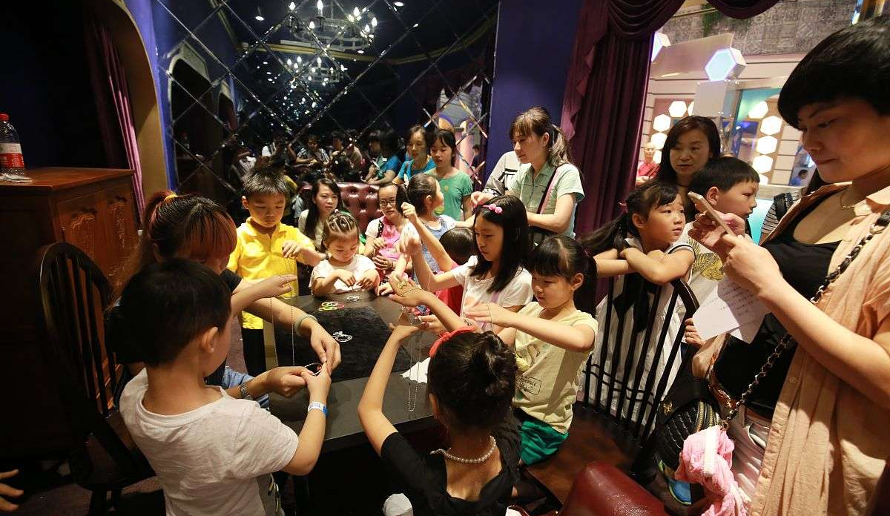


企业文化与价值观传承活动
迪士尼文化宣讲
组织员工了解迪士尼的企业文化、发展历程、核心价值观等，增强员工对迪士尼的认同感和归属感。
优秀员工分享会
邀请优秀员工分享工作经验、成长历程，激励其他员工向优秀看齐，共同传承迪士尼精神。
企业文化实践活动
开展各类企业文化实践活动，如志愿服务、环保行动等，让员工亲身体验和实践迪士尼的价值观。

Slide 29
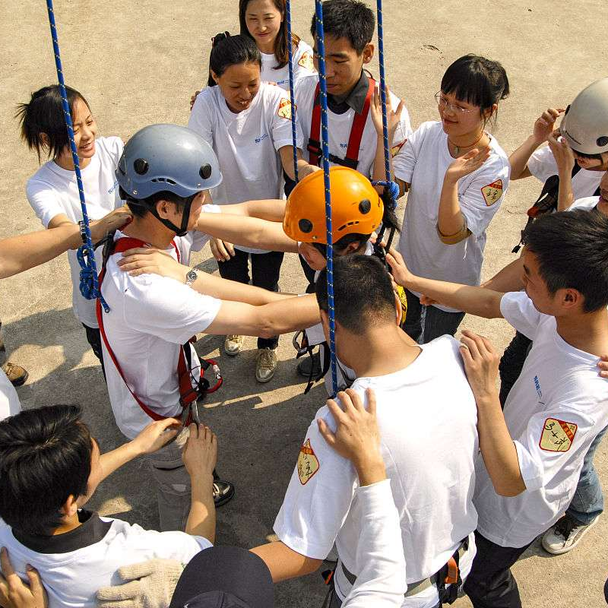
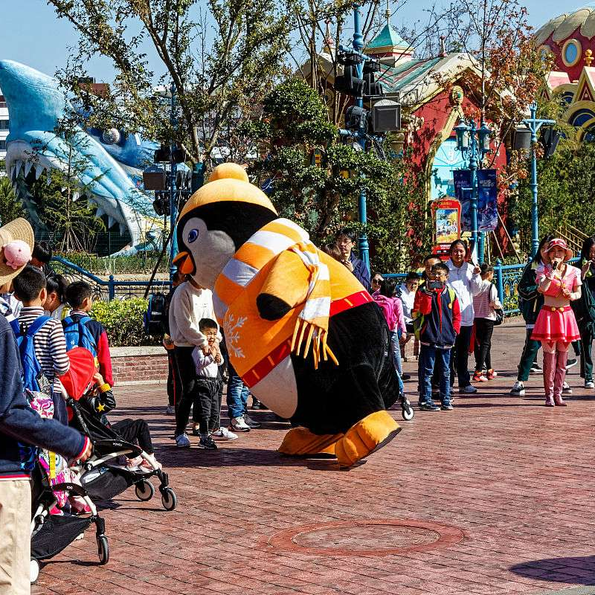
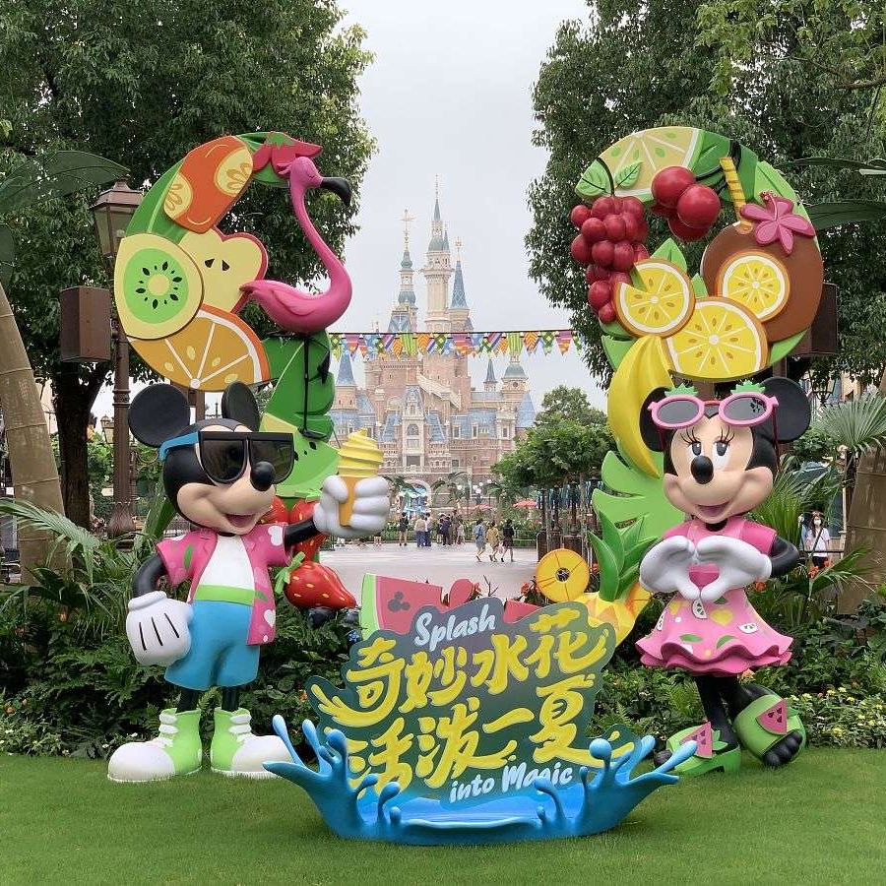
团队建设与拓展活动设计
01
02
03
团队协作游戏
户外拓展训练
主题团建活动
设计各种团队协作游戏，如团队接力、团队挑战等，提高员工之间的默契度和协作能力。
组织户外拓展训练活动，如徒步、攀岩、野外生存等，锻炼员工的意志品质和团队协作能力。
结合迪士尼乐园特色，开展主题团建活动，如角色扮演、游园会等，增强团队凝聚力和员工归属感。

Slide 30
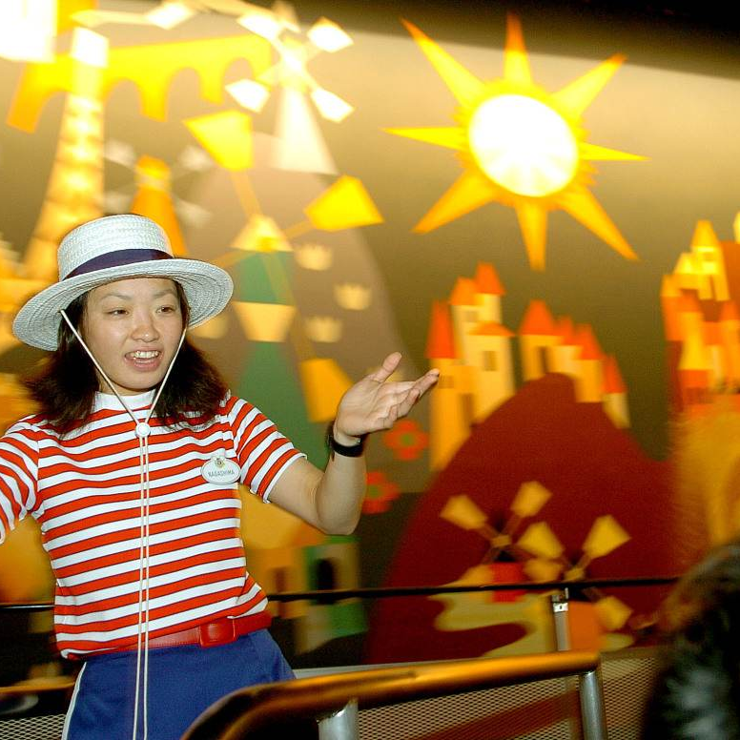
员工职业生涯规划辅导
职业规划讲座
邀请职业规划师为员工讲解职业规划的重要性和方法，帮助员工明确职业发展方向和目标。
个人能力提升计划
根据员工个人能力和发展需求，制定个性化的能力提升计划，提供培训、实践等机会，促进员工个人成长。
职业发展跟踪与反馈
定期对员工职业发展进行跟踪和反馈，及时调整职业规划方案，确保员工职业发展顺利。

Slide 31
谢谢观看

